Slide 1

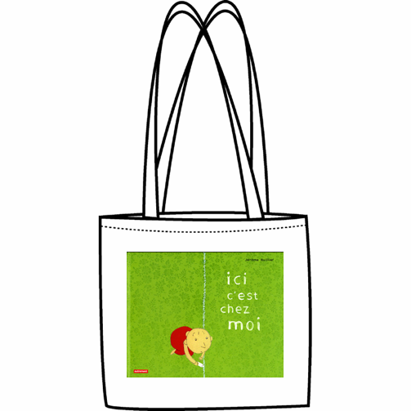

Sac à album
Ce sac contient un « petit plus » :
Pas de balles chez moi
Contenu du sac :
L'album Ici c'est chez moi
Une règle du jeu
Une craie
12 balles en mousse
Vous empruntez ce sac pour une soirée à la maison (ou pour un mercredi après – midi, un week-end).
Merci de prendre soin de tout le contenu du sac...
Pour permettre à ce « sac à album » de circuler parmi tous les enfants qui le souhaitent, merci de le rapporter dès le matin d’école suivant, en vérifiant qu’il soit bien complet.
En vous remerciant de votre collaboration
Aujourd'hui, votre enfant a emprunté
le sac à album
Ici c'est chez moi de Jérôme Ruillier
Ce livre a déjà été lu et étudié en classe.
Votre enfant connait déjà l'histoire

Slide 2
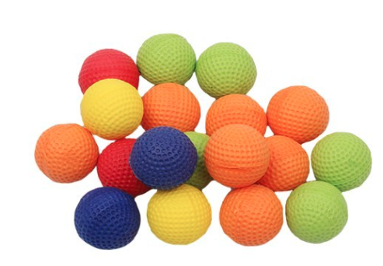
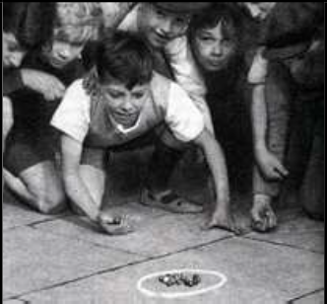
Règle du jeu
Après avoir lu le livre avec votre enfant, proposez-lui de jouer au jeu « Pas de balles chez moi ».
Il s'agit de tracer chacun votre tour un cercle au sol ( pas trop grand).
Chacun dépose 5 balles dans le cercle de son adversaire.
En vous mettant à une certaine distance de votre cercle, faites une pichenette (tirer avec le pouce et l'index) à l'aide de la 6eme balle pour faire sortir les balles du cercle. Toute balle sortie du cercle est perdue et le joueur peut recommencer. Si aucune balle n'est touchée, le joueur suivant tire à son tour.
Le premier qui a sorti toutes les balles de son cercle a gagné.

